Slide 1
TRƯỜNG TIỂU HỌC ÁI MỘ A
Bài giảng điện tử Tiếng Việt lớp 1
Tên bài: oan - oat (tiết 1)

Slide 2
MÔN: TiẾNG ViỆT – LỚP 1
Phân môn: Học vần
Bài 119. oan - oat (tiết 1)

Slide 3
Thử tài
của bạn

Slide 4
Hãy đọc các từ sau:
Cô khen !
ngoạm cỏ oái oăm

Slide 5
Hãy đọc câu sau:
Cô khen !
Cần cẩu ngoạm kiện hàng.

Slide 6
Điền vần oam hay oăm?
Cô khen !
sâu h……
oăm

Slide 7
Nói 1 câu có tiếng chứa vần oam.
Cô khen !

Slide 8
Bài 119. oan – oat

Slide 9
KHÁM PHÁ

Slide 10
oan
oan
o
a
n
oan
máy khoan

Slide 11
oat
oat
o
a
t
trốn thoát
oat

Slide 12
a
n
o
o
a
t

Slide 13
oan
oat
oan
trốn thoát
máy khoan
oat

Slide 14
oan oat

Slide 15
oan
oat
khoan
thoát

Slide 16
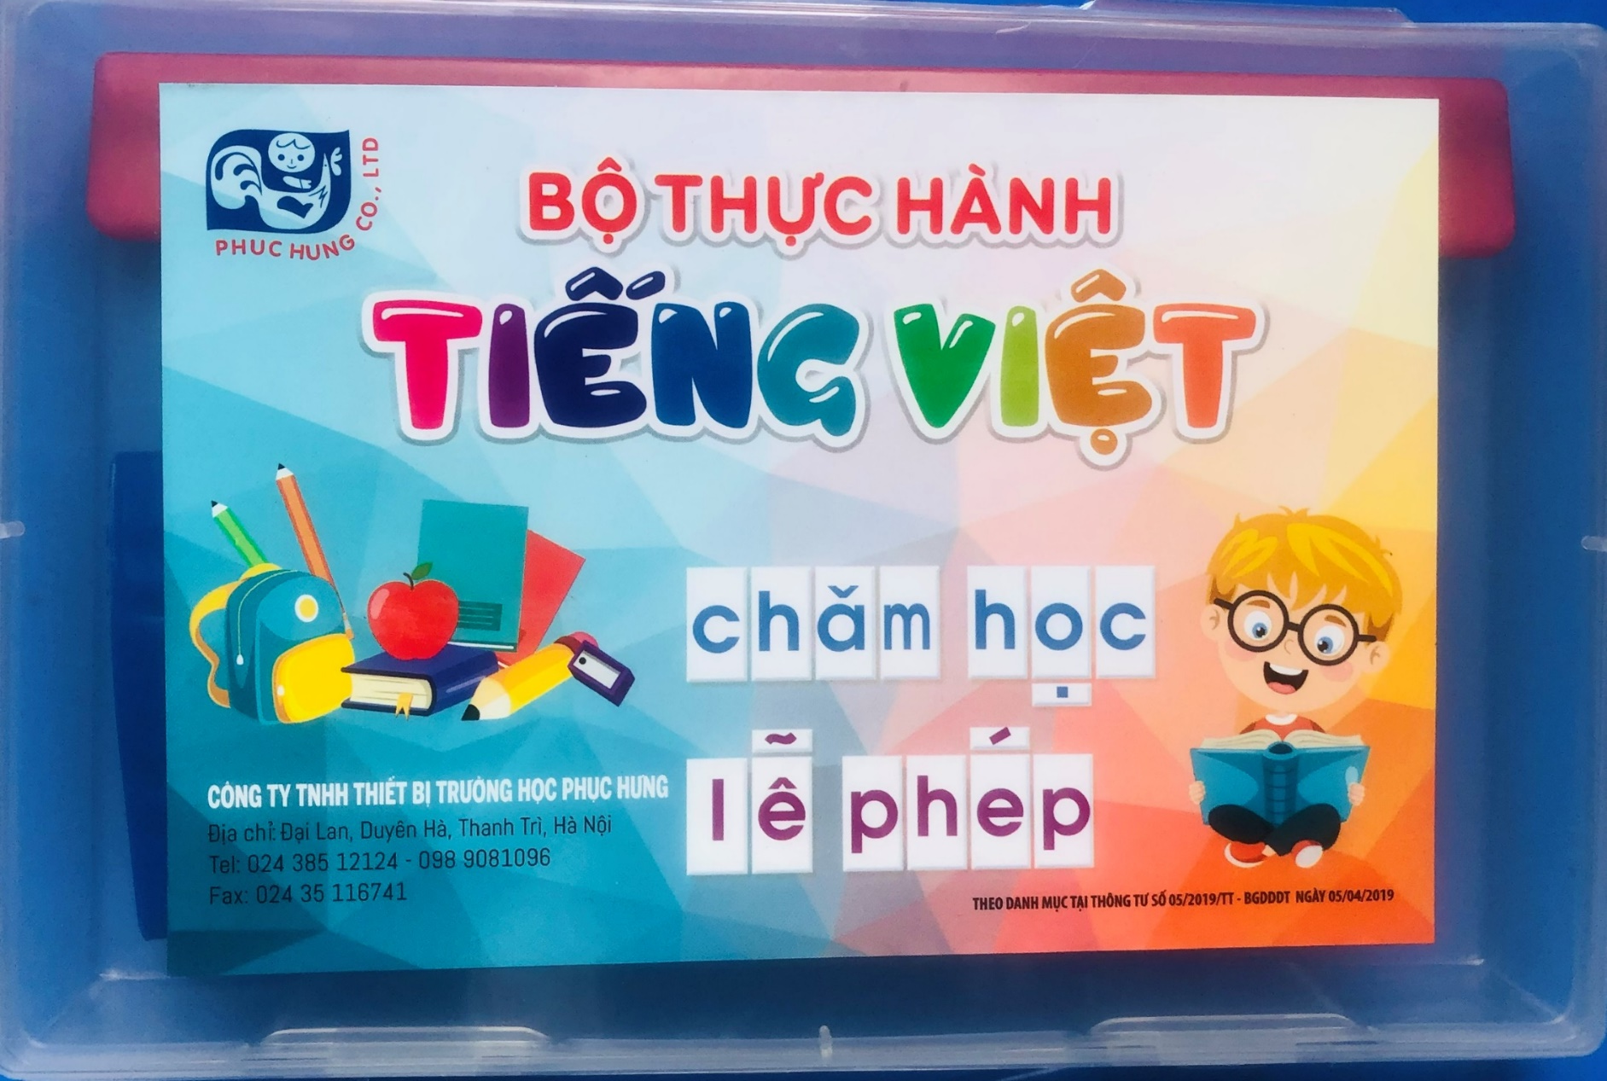

Slide 17
Luyện tập

Slide 18
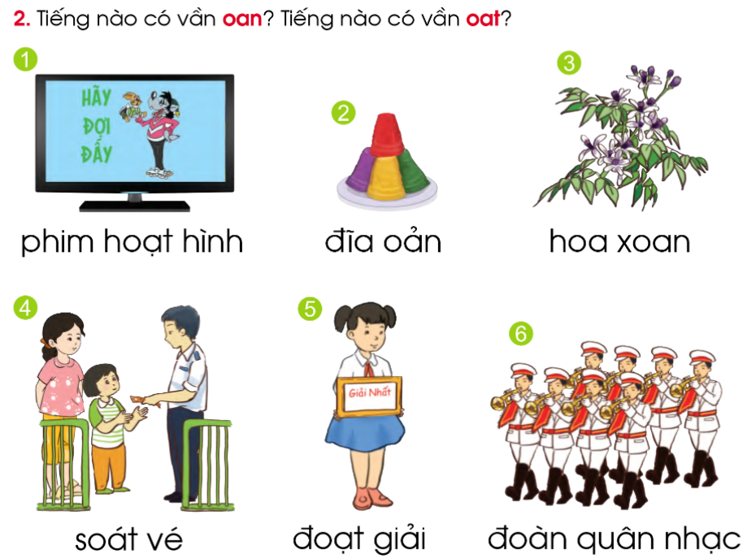

Slide 19
Tập đọc

Slide 23
1
2
3
4
5
6
7
8
9
10

Slide 24
Dặn dò

